Slide 1
Obhajoba projektu:
Inovace výuky o laboratorní praktika/kurzy se zaměřením na krystalizaci, tuhnutí a analýzu struktury oceli pro studijní programy VŠTE
Číslo projektu:
8210-013/2019
Řešitelé:
doc. Ing. Ladislav SOCHA, Ph.D.
doc. Ing. Karel GRYC, Ph.D.

Slide 2
CÍLE ŘEŠENÍ
Hlavním cílem byla inovace výuky vybraných studijních předmětů „Základy slévárenských technologií“ a „Výrobní technologie pro ekonomy“ v oblasti lití a krystalizace oceli.
Cíl inovace laboratorních praktik/kurzů spočíval ve větším důrazu na řešení reálných laboratorních úloh formou simulace tuhnutí, čímž dojde k ověření teoretických znalostí studentů.
Účelem je rovněž rozšíření praktik/kurzů v laboratoři na VŠTE a zajištění atraktivní výuky, což se může projevit zvýšeným zájmem studentů.
Vytvoření výukového materiálu ve formě dokumentu obsahujícího shrnutí podkladů pro vedení cvičení a zadání jednotlivých úloh.
Obecným cílem je také zkvalitnění výuky vybraných předmětů, a to ve cvičeních, čímž dojde ke zvýšení vědní úrovně studentů a rozvoji jejich tvůrčích schopností.

Slide 3
ČERPÁNÍ FINANČNÍCH ZDROJŮ
Přidělené finanční zdroje byly použity na materiál a služby:
Poznámka: v případě výroby výukových kokil došlo k přesunu části finančních zdrojů představujících 8 232,- Kč z položky „Materiální náklady“ do položky „Externí služby“ z důvodu krácení původně navrženého rozpočtu.
Kategorie | Čerpání
Materiální náklady: | 36 888,- Kč
Náklady na přístrojové vybavení laboratoře: Topná deska – určená pro řízený ohřev a rozpuštění chemických látek, Kádinky tlustostěnné o velikosti – 1000 ml a 2000 ml, Pomůcky - teploměry, petriho misky a laboratorní váha, Drobné pomůcky – chemické lžičky, špachtle, papírové utěrky atd. Náklady na pořízení laboratorních chemikálií: Thiosíran sodný, stearin a parafín – materiály určené pro vizualizaci struktury. | 29 418,- Kč 7 470,- Kč
Externí služby: výroba výukových kokil pro laboratorní praktika/kurzy* | 23 232,- Kč
Celkem: | 60 120,- Kč

Slide 4
CHARAKTERISTIKA PRAKTIKA/KURZU
Laboratorní praktika „Vliv parametrů odlévání na vznik staženiny“ budou obsahovat:
Stručný úvod do problematiky tuhnutí oceli,
Seznámení s laboratorními metodami simulace tuhnutí, kdy ocel bude simulována chemickými látkami, jako je thiosíran sodný, stearin nebo parafín.
Odlévání bude prováděno do výukových kovových kokil různých tvarů, čímž bude zajištěna rozdílnost jednotlivých výsledných struktur a tloušťky utuhlého materiálu s ohledem na rychlost krystalizace, tvar ingotu, rychlost odlévání atd.
Dosažené výsledky budou zaznamenávány pomocí digitálního fotoaparátu a zpracovány pomocí počítače,
Protokoly vypracované studenty představující semestrální projekt.
Obsahem protokolů bude obecná podstata tuhnutí a vznik staženiny, popis metodiky experimentů a v neposlední řadě i výsledky tuhnutí a vznik staženiny.

Slide 5
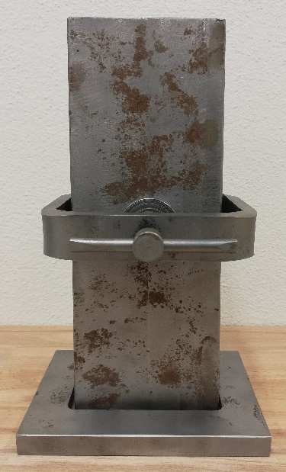
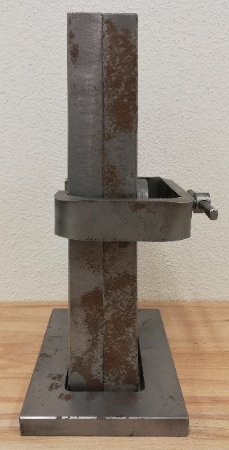
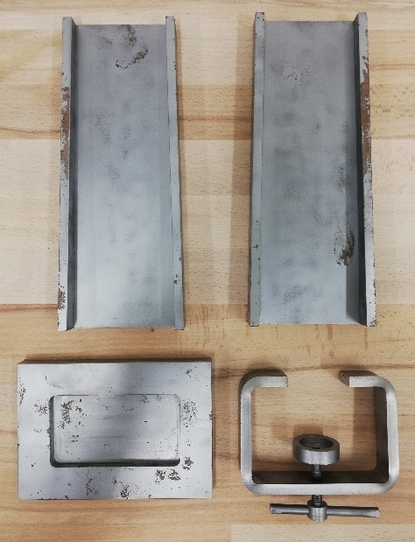
CHARAKTERISTIKA PRAKTIKA/KURZU
Snímky jednotlivých výukových kokil pro laboratorní praktika/kurz s názvem:
„Vliv parametrů odlévání na vznik staženiny“
Model kokily typu A pro studium tuhnutí

Slide 6
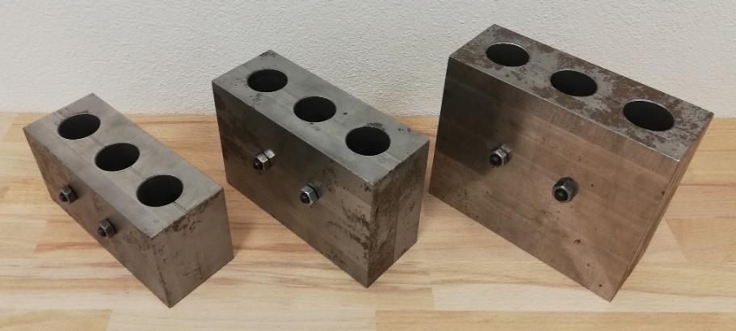
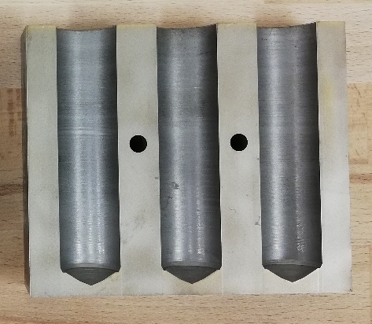
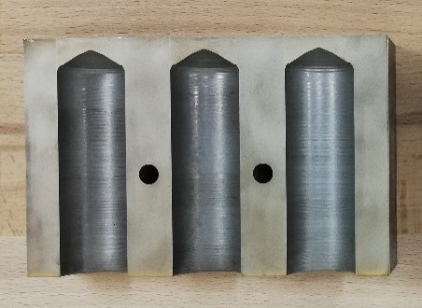
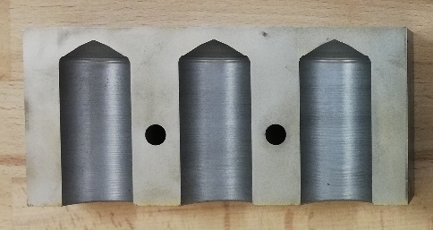
CHARAKTERISTIKA PRAKTIKA/KURZU
Snímky jednotlivých výukových kokil pro laboratorní praktika/kurz s názvem:
„Vliv parametrů odlévání na vznik staženiny“
Model kokily typu B pro studium vzniku staženiny

Slide 7
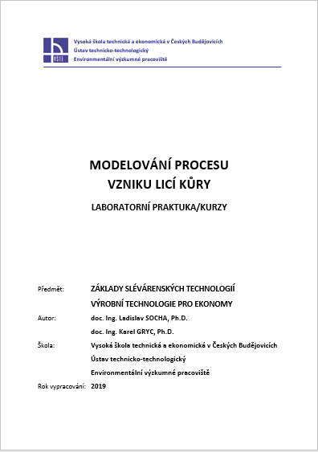
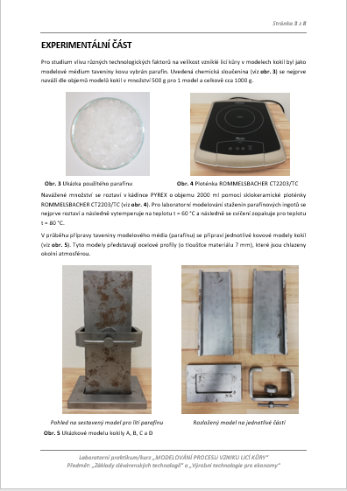
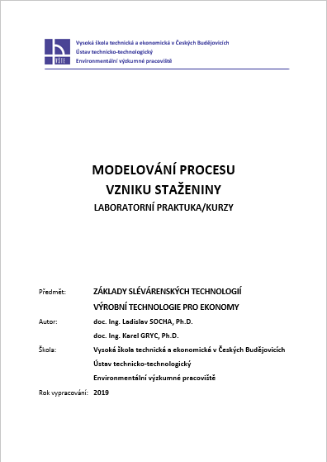
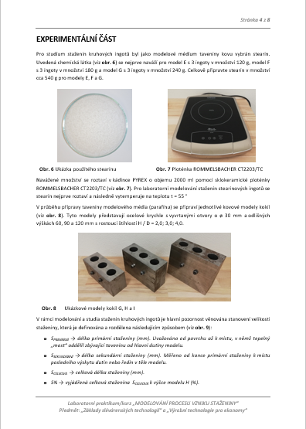
CHARAKTERISTIKA PRAKTIKA/KURZU
Ukázka vytvořeného výukového materiálu ve formě dokumentů obsahujících shrnutí podkladů pro vedení cvičení a zadání jednotlivých úloh:
Modelování procesu
vzniku licí kůry
Modelování procesu
vzniku staženiny

Slide 8
Závěr
V rámci laboratorních praktik/kurzů došlo k zavedení úloh simulace tuhnutí ingotů s použitím variabilních ocelových modelů kokil při tuhnutí a vzniku staženiny pomocí látek na bázi thiosíranu sodného, parafínu nebo stearinu za různých podmínek.
Došlo k rozšíření možností výukové laboratoře na VŠTE, které budou sloužit k zatraktivnění a rozšíření výuky a také k zapojení studentů do laboratorních praktik/kurzů.
Byly vypracovány 2x výukové materiály ve formě dokumentu obsahujícího shrnutí podkladů pro vedení cvičení a zadání.
Mezi vybrané předměty, kde byly výsledky projektu implementovány, patří:
Základy slévárenských technologií,
Výrobní technologie pro ekonomy.

Slide 9
DĚKUJI ZA POZORNOST . . .

